Slide 1



2023-1-EE01-KA220-ADU-000150753
PROGRAMME DE FORMATION
UNITÉ D'APPRENTISSAGE 1 : Sentiment d'appartenance
Ce projet a été financé avec le soutien de la Commission européenne. Le contenu reflète uniquement les opinions de l'auteur et la Commission ne peut être tenue responsable de l'utilisation qui pourrait être faite des informations contenues dans ce document.

Slide 2
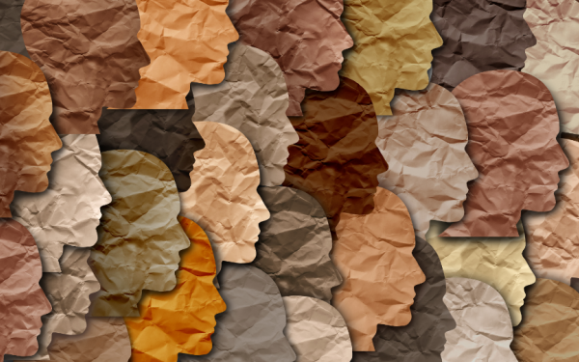
LEÇON 1 : Patrimoine et identité
Source : freshidea/AdobeStock

Slide 3
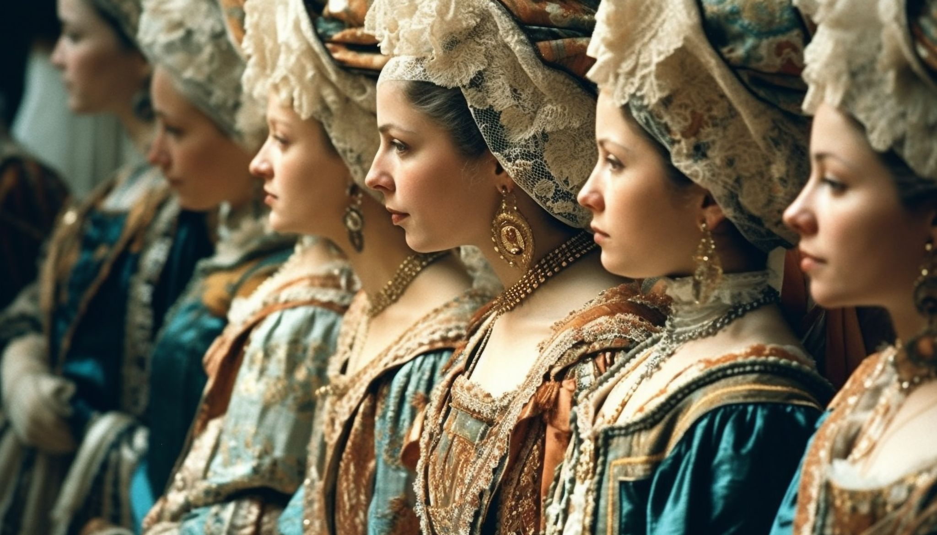
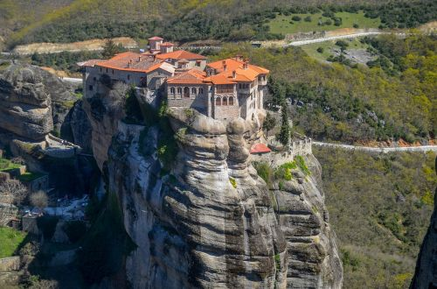
  QUELQUES DÉFINITIONS ET CONCEPTS (1/3)
1. Définition du patrimoine culturel et naturel
Le patrimoine culturel désigne les aspects matériels et immatériels de la vie humaine transmis de génération en génération, tels que les monuments, les artefacts, les langues, les traditions et les rituels. Il incarne l'identité historique, artistique et culturelle d'une société.
Le patrimoine naturel, quant à lui, comprend les paysages naturels, les écosystèmes et la biodiversité significatifs qui sont protégés pour leur valeur écologique, esthétique ou scientifique.
L'UNESCO reconnaît que le patrimoine culturel et naturel est vital pour l'histoire commune de l'humanité. Ensemble, ils reflètent les interactions entre les sociétés humaines et l'environnement naturel, formant une base pour la continuité culturelle, la conservation de l'environnement et le développement durable.
Source : https://www.freepik.com/free-ai-image/young-women-traditional-clothing-parade-outdoors-generated-by-ai_42431165.htm#fromView=search&page=1&position=20&uuid=ba464ac0-e44f-4baf-8e1c-390ae766ac3f
Généré par l'IA
Source, image gratuite : https://www.needpix.com/photo/825772/

Slide 4
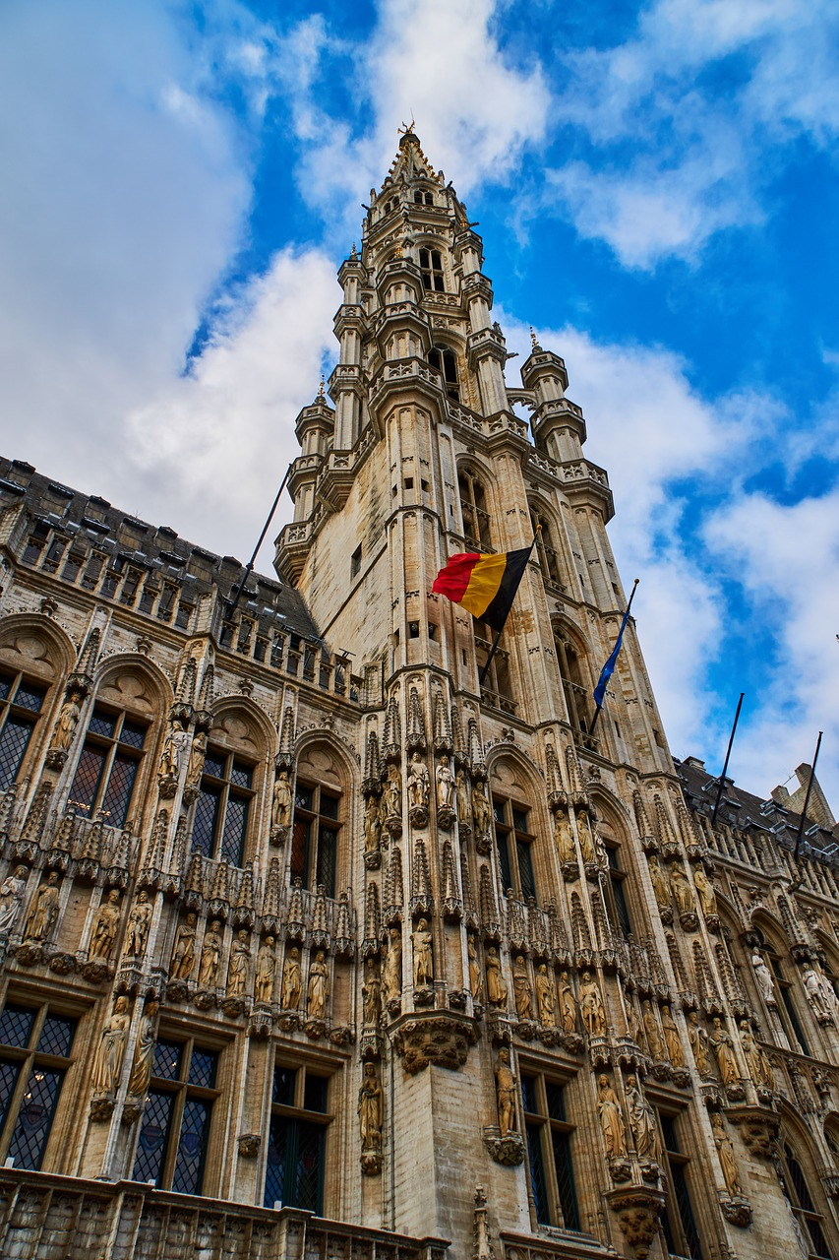
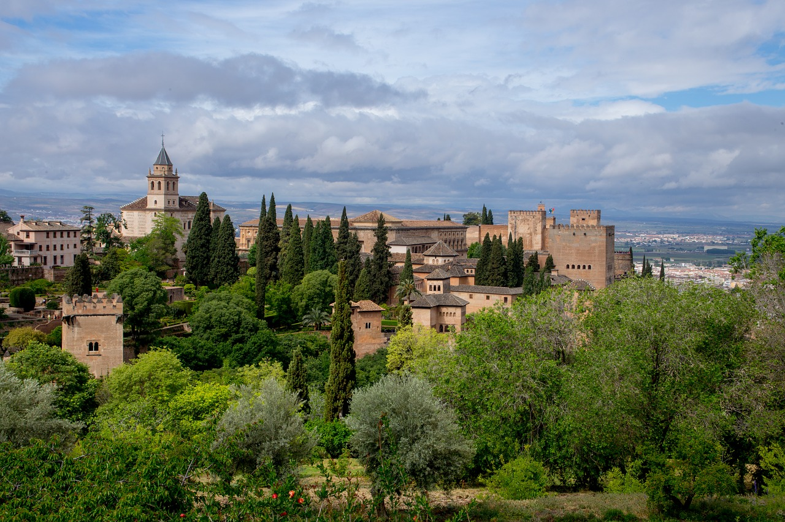
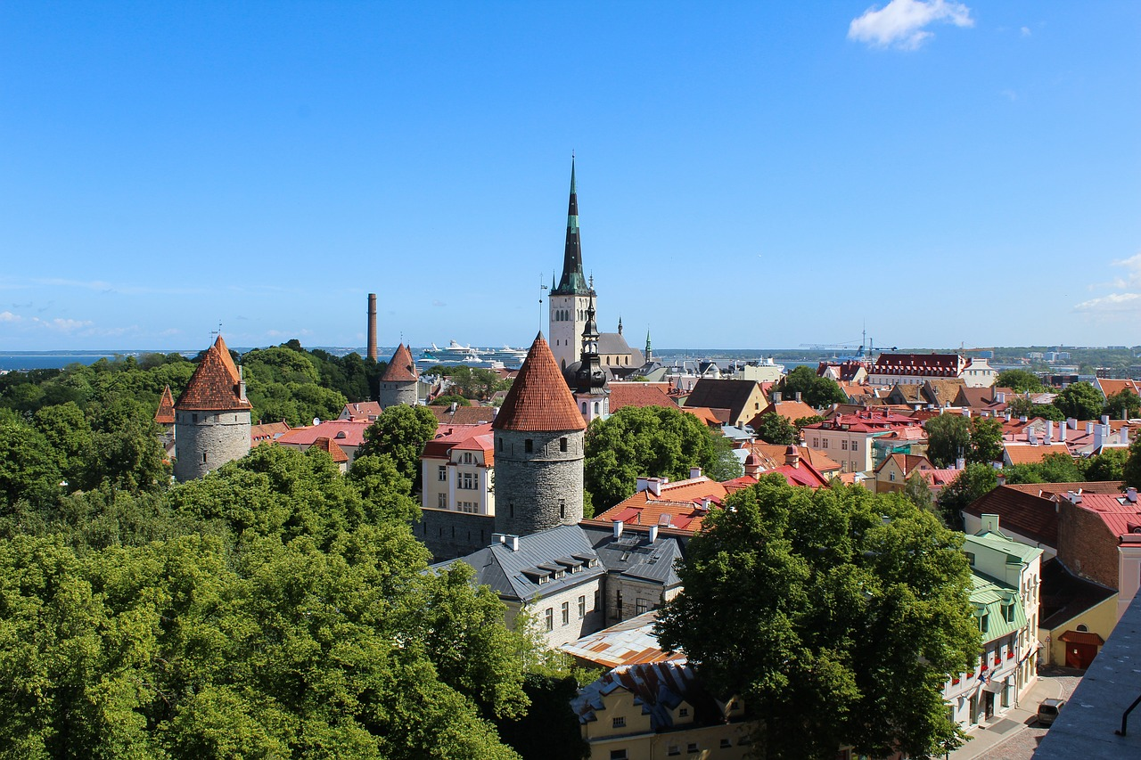
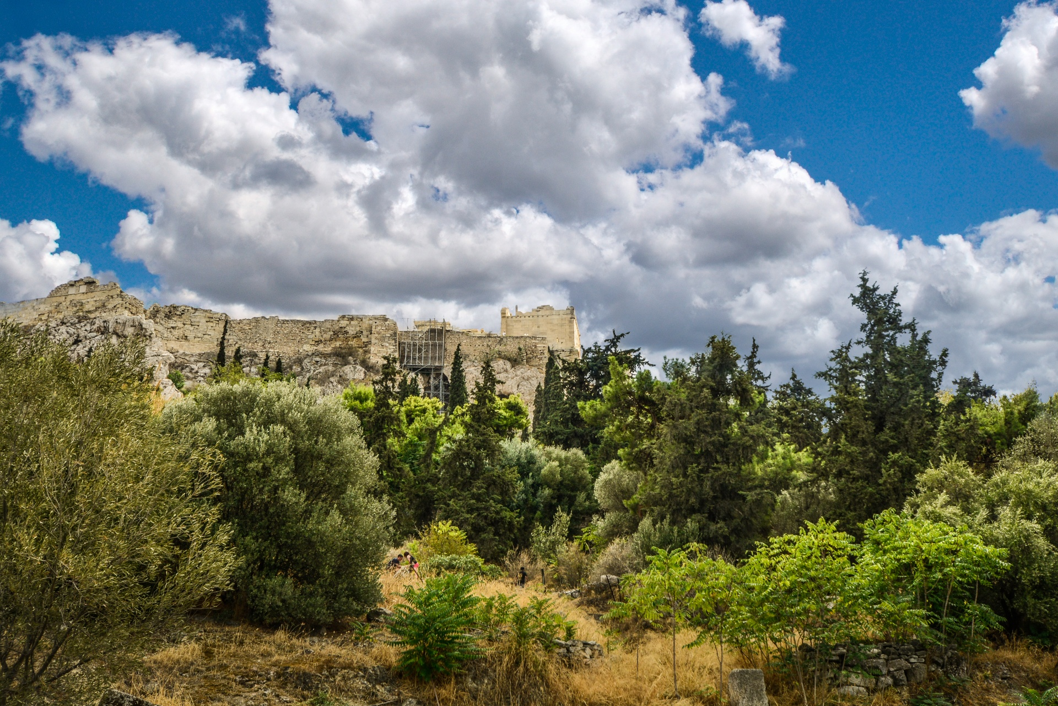
  QUELQUES DÉFINITIONS ET CONCEPTS
1. Définition du patrimoine culturel et naturel - quelques exemples
La Belgique : La Grand-Place de Bruxelles, classée au patrimoine mondial de l'UNESCO, est un excellent exemple du riche patrimoine culturel de la Belgique, avec son architecture gothique et baroque. La forêt de Sonian, qui traverse la capitale belge, fait partie des anciennes forêts d'Europe et représente le patrimoine naturel de la Belgique.
Espagne : L'Alhambra de Grenade est l'un des sites du patrimoine culturel les plus importants d'Espagne, reflétant l'histoire islamique du pays. Le parc national de Doñana est un site majeur du patrimoine naturel, avec ses zones humides et sa riche biodiversité.
L'Estonie : Le patrimoine culturel de l'Estonie comprend la vieille ville médiévale de Tallinn, préservée depuis le Moyen Âge. En ce qui concerne le patrimoine naturel, le parc national de Lahemaa est l'une des réserves naturelles les plus importantes d'Estonie, connue pour ses forêts et ses côtes.
La Grèce : L'Acropole d'Athènes est le principal symbole de la civilisation grecque antique et joue un rôle central dans l'héritage de la culture occidentale. Le parc national du mont Olympe, foyer mythologique des dieux grecs, représente le patrimoine naturel de la Grèce et constitue un point névralgique de la biodiversité.
Grand Place de Bruxelles
Source, image gratuite : https://www.needpix.com/photo/1816480
Alhambra à Grenade
Source, image gratuite : https://www.needpix.com/photo/1069312/
Vieille ville de Tallinn
Source, image gratuite :
https://www.needpix.com/photo/1674002
Acropole d'Athènes
Source, image gratuite : https://www.needpix.com/photo/1517953

Slide 5
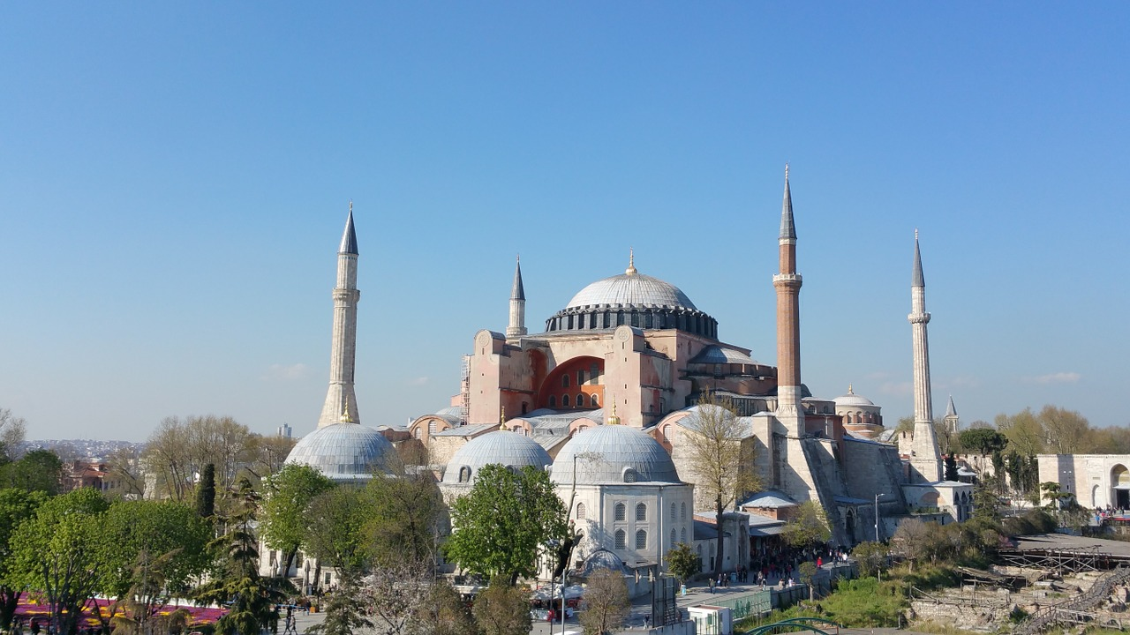
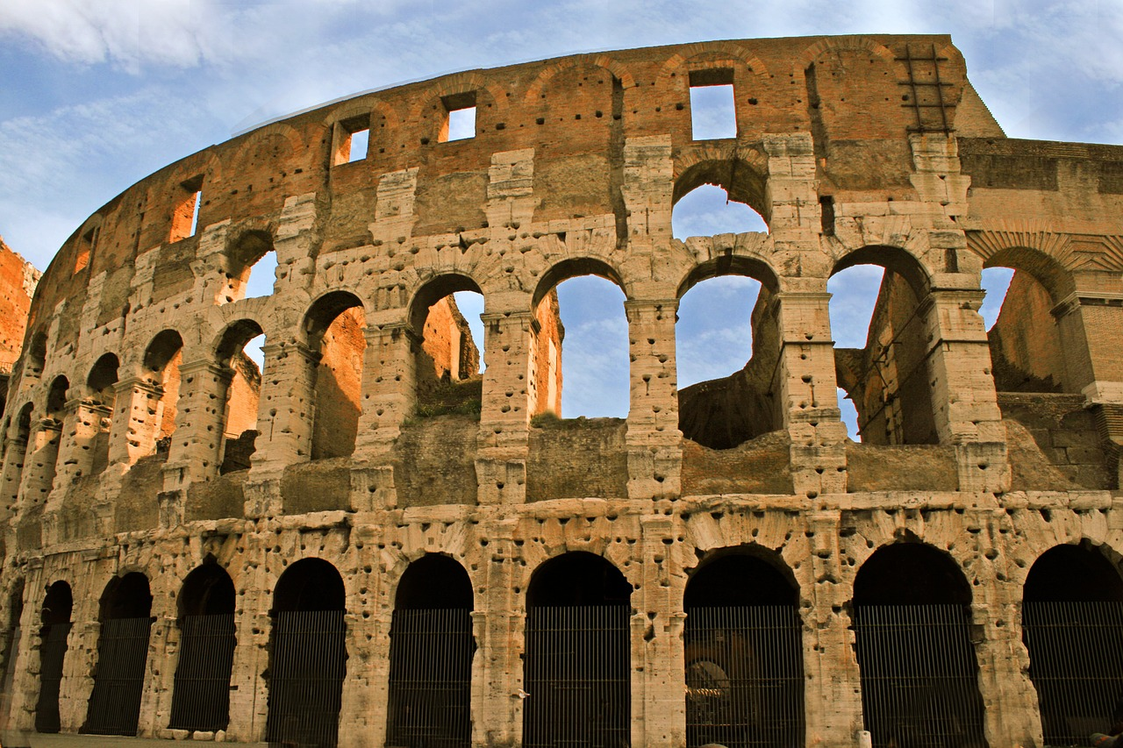
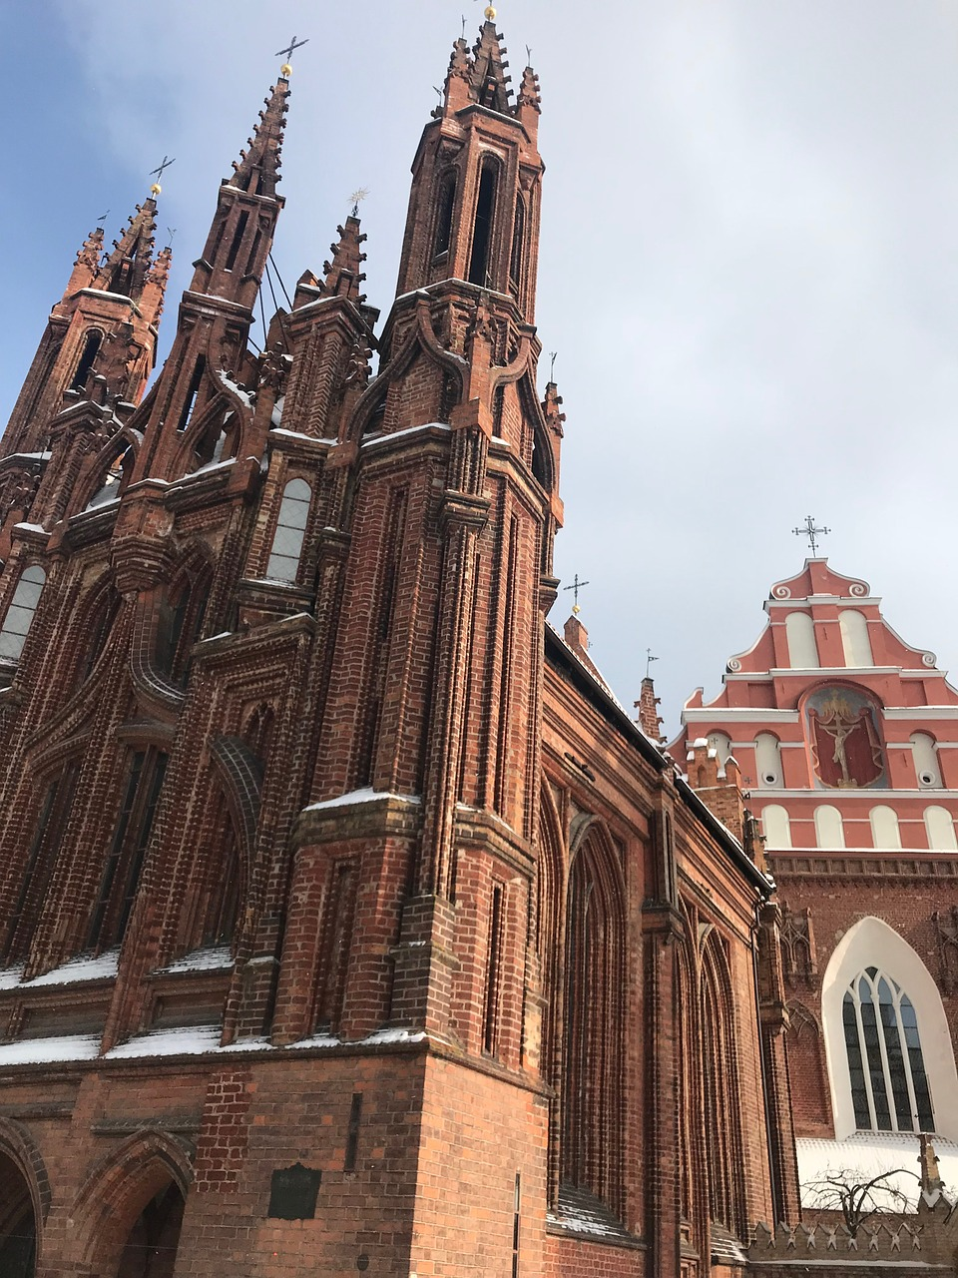
  QUELQUES DÉFINITIONS ET CONCEPTS
1. Définition du patrimoine culturel et naturel - quelques exemples
Turquie : Sainte-Sophie, à Istanbul, est un monument culturel important qui incarne l'héritage byzantin et ottoman de la Turquie. En ce qui concerne le patrimoine naturel, le parc national de Göreme en Cappadoce est un site de l'UNESCO connu pour ses formations rocheuses uniques et ses anciennes grottes.
Italie : Le Colisée de Rome est un symbole de l'héritage romain de l'Italie et un point de repère culturel majeur. Le parc national des Cinque Terre représente le patrimoine naturel de l'Italie, avec ses paysages côtiers et ses anciennes terrasses qui reflètent l'interaction de l'homme avec la nature.
Lituanie : Le centre historique de Vilnius est classé au patrimoine mondial de l'UNESCO et constitue un excellent exemple du patrimoine culturel de la Lituanie. La vieille ville présente des édifices gothiques, Renaissance, baroques et classiques qui reflètent l'histoire du pays en tant que carrefour culturel entre l'Europe de l'Est et l'Europe de l'Ouest. La colline des croix, près de Šiauliai, est un site religieux et culturel important où des milliers de croix ont été placées par des pèlerins au fil des siècles, symbolisant la résistance, la foi et l'identité culturelle de la Lituanie.
Sainte-Sophie, Istanbul
Source, image gratuite : https://www.needpix.com/photo/533044
Colisée, Rome
Source, image gratuite : https://www.needpix.com/photo/571218
Centre historique de Vilnius
Source, image gratuite : https://www.needpix.com/photo/1622664/

Slide 6

  QUELQUES DÉFINITIONS ET CONCEPTS
2. Définition et formation de l'identité
L'identité est l'ensemble des caractéristiques, des croyances et des expressions qui définissent un individu ou un groupe. Il s'agit d'un concept complexe et fluide, façonné par les expériences personnelles, les interactions sociales, la culture et le contexte historique.
L'identité peut être individuelle (identité personnelle) ou collective (identité de groupe, culturelle, nationale), évoluant à travers un processus dynamique de perception de soi et de reconnaissance externe.
Cette formation se produit lorsque les individus et les communautés s'engagent dans leur environnement, intériorisent des normes et des valeurs et négocient leur appartenance à des cadres sociétaux plus larges.
L'identité est souvent réaffirmée par des pratiques sociales, le patrimoine, la langue et des marqueurs symboliques qui distinguent les groupes et soutiennent la continuité culturelle.

Slide 7
  QUELQUES DÉFINITIONS ET CONCEPTS
2. Définition et formation de l'identité - quelques exemples
La Belgique :
L'identité belge est façonnée par la division linguistique entre la Flandre (néerlandophone) et la Wallonie (francophone). Chaque région possède une identité culturelle et politique distincte, qui contribue à l'identité nationale complexe de la Belgique. La statue du Manneken Pis à Bruxelles reflète avec humour l'identité belge et les valeurs de liberté et de résilience.
Espagne :
Les identités régionales sont très fortes en Espagne. Les régions catalane et basque conservent des langues et des cultures distinctes. L'identité catalane est renforcée par la langue (catalan) et les traditions comme les Castells (tours humaines), tandis que l'identité basque est façonnée par l'utilisation de l'euskara et une histoire distincte de mouvements autonomistes.
L'Estonie :
L'identité estonienne a été fortement marquée par son expérience sous le régime soviétique. La révolution chantante (1987-1991), au cours de laquelle les Estoniens ont protesté pacifiquement pour leur indépendance en se rassemblant pour chanter des chansons traditionnelles, a joué un rôle clé dans la formation de l'identité nationale estonienne moderne.
La Grèce :
L'identité grecque est fortement influencée par son histoire ancienne et le christianisme orthodoxe. La guerre d'indépendance de la Grèce (1821-1830) contre l'Empire ottoman est un événement clé dans la formation de l'identité nationale grecque moderne, enracinée dans des idéaux de liberté et de continuité avec la civilisation hellénique ancienne.

Slide 8
  QUELQUES DÉFINITIONS ET CONCEPTS
2. Définition et formation de l'identité - quelques exemples
La Turquie :
L'identité turque a été façonnée par les réformes de Mustafa Kemal Atatürk, qui a établi une identité laïque et nationaliste après l'effondrement de l'Empire ottoman. L'identité turque concilie ses valeurs républicaines laïques avec un riche héritage culturel ottoman et islamique, symbolisé par des monuments tels que le palais de Topkapi.
Italie :
Le régionalisme de l'Italie est au cœur de la formation de l'identité. Des régions comme la Toscane, la Vénétie et la Sicile conservent chacune une forte identité locale. Le Palio di Siena, en Toscane, est une course de chevaux historique qui renforce la fierté locale et l'appartenance aux différents quartiers (contrade).
La Lituanie :
L'identité lituanienne est profondément liée à sa langue et à sa foi catholique. Pendant l'occupation soviétique, le maintien de la langue et des traditions lituaniennes est devenu une forme de résistance. La révolution chantante et le jour de la restauration de l'indépendance (11 mars 1990) sont des moments cruciaux qui ont façonné l'identité nationale lituanienne moderne.
.

Slide 9
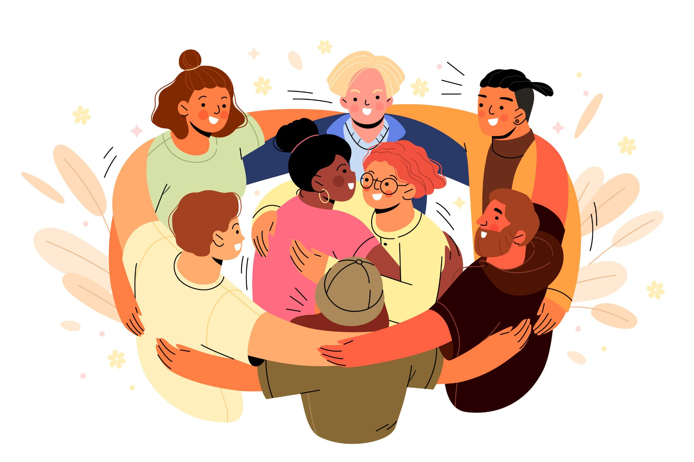
  QUELQUES DÉFINITIONS ET CONCEPTS
3. Le rôle du patrimoine dans le développement d'un sentiment d'appartenance au sein des communautés
Le patrimoine joue un rôle crucial dans le développement d'un sentiment d'appartenance au sein des communautés en reliant les individus à une histoire, une culture et des valeurs communes. Grâce au patrimoine matériel (monuments, artefacts) et immatériel (traditions, langue), les gens se sentent enracinés dans leur passé collectif, ce qui renforce l'identité du groupe.
Les célébrations du patrimoine culturel, telles que les festivals et les activités communautaires, créent des espaces où les membres font l'expérience de la solidarité et de la continuité, renforçant ainsi les liens affectifs.
Le patrimoine sert ainsi de fondement à la cohésion sociale, permettant aux individus d'affirmer leur place au sein de leur communauté et de conserver leur identité dans un monde en pleine mutation.
Source, image gratuite : https://www.freepik.com/free-vector/flat-international-human-solidarity-day-illustration_33433039.htm#fromView=keyword&page=2&position=16&uuid=e52df06c-7243-42fa-8489-68f60d33410d

Slide 10
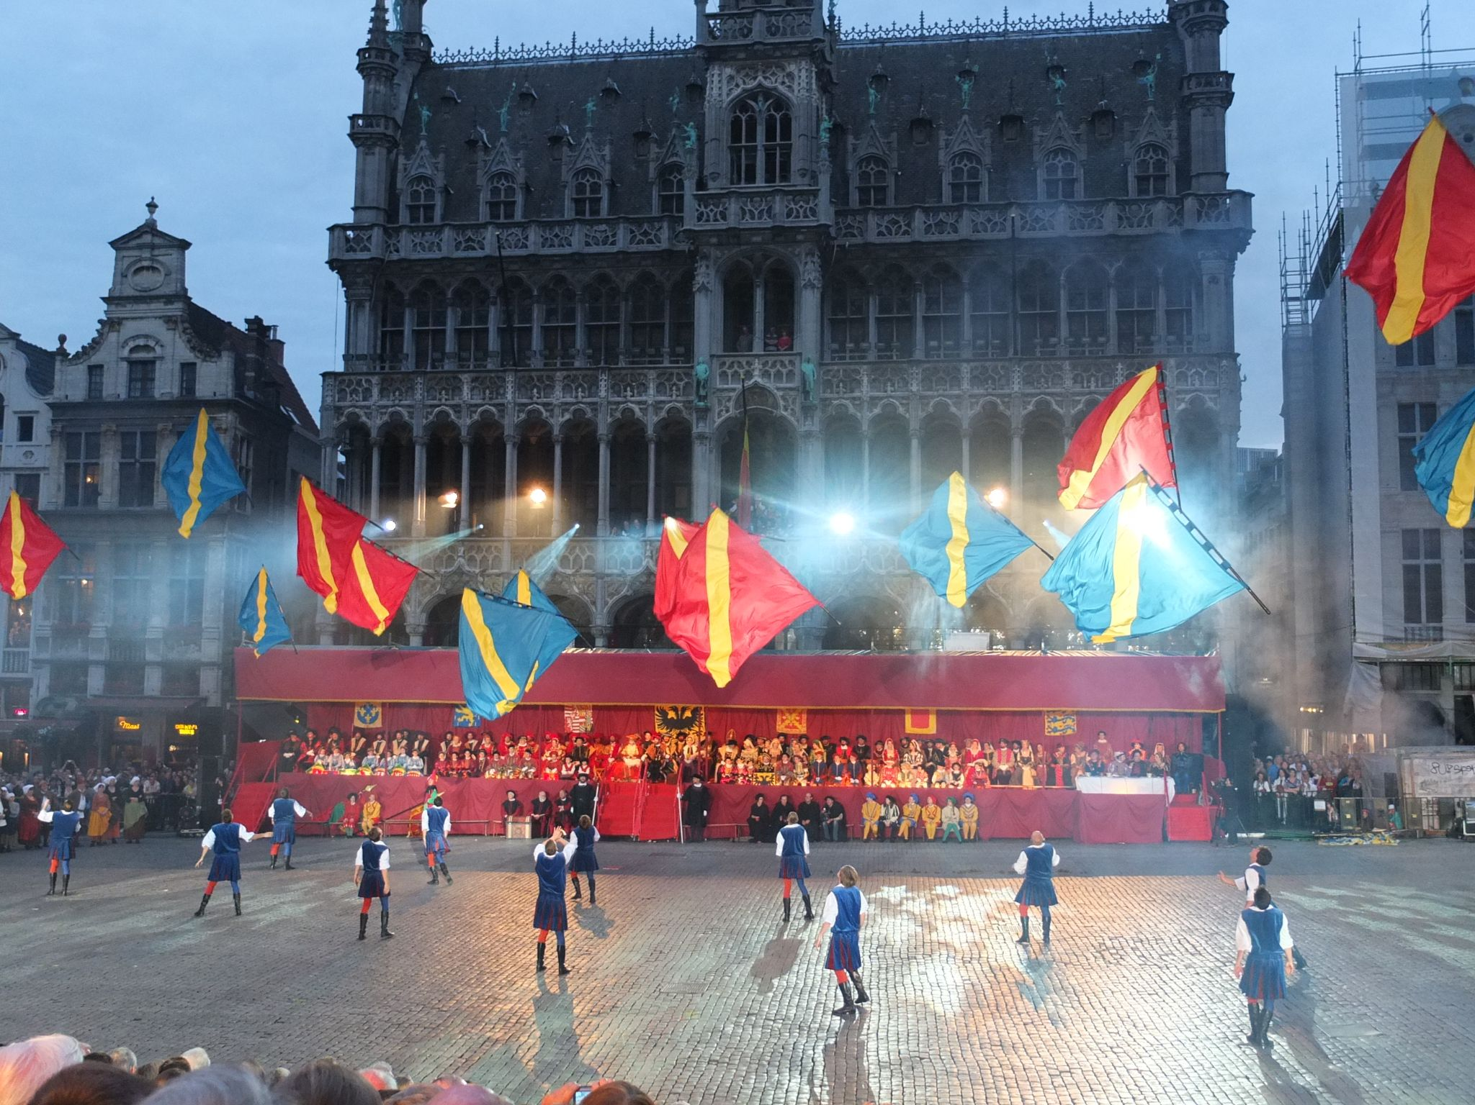
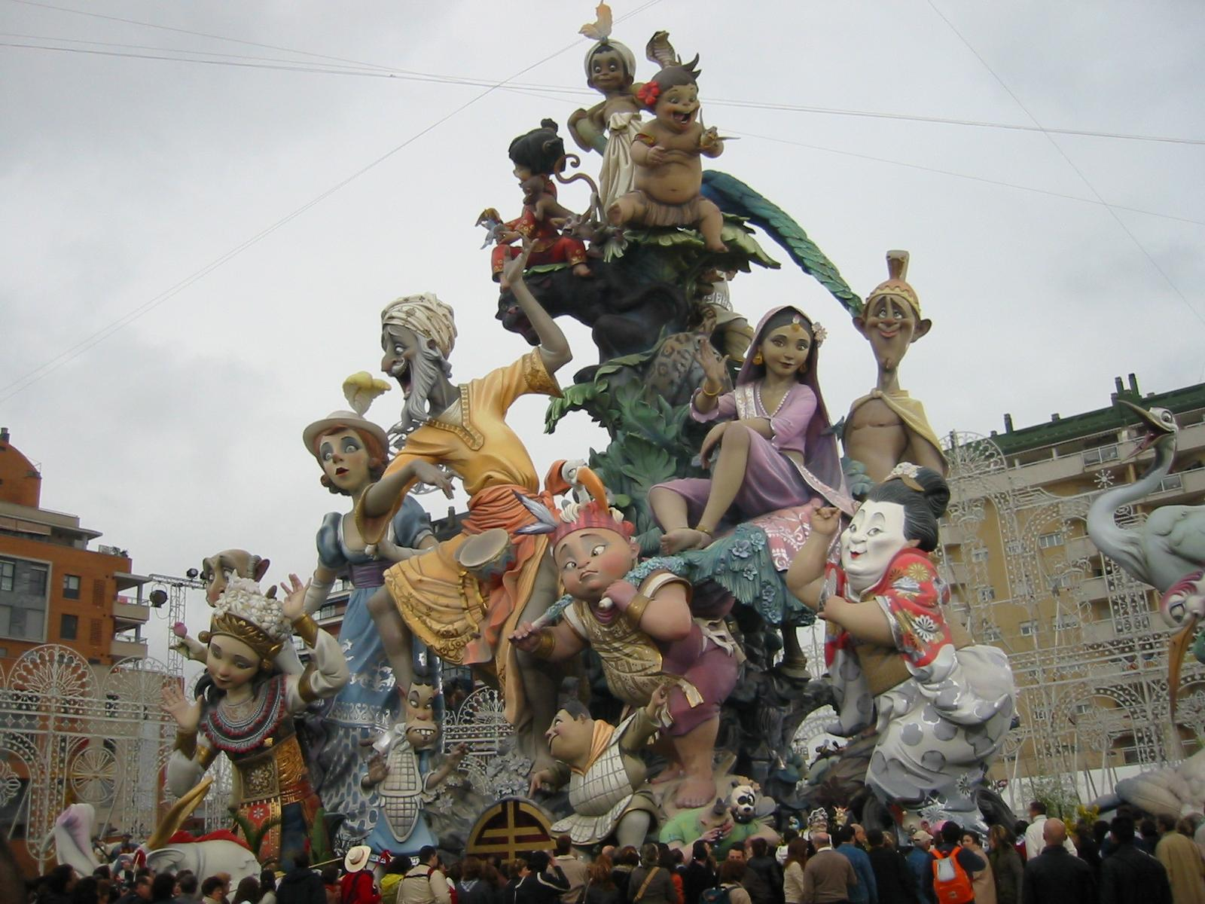
  QUELQUES DÉFINITIONS ET CONCEPTS
3. Le rôle du patrimoine dans le développement d'un sentiment d'appartenance au sein des communautés - quelques exemples
Belgique :
Le festival d'Ommegang à Bruxelles fait revivre les traditions médiévales et rassemble la communauté pour célébrer leur héritage commun. De tels événements renforcent l'identité locale et créent un sentiment d'appartenance à la ville.
Espagne :
Le festival des Fallas à Valence, au cours duquel des effigies géantes sont brûlées dans une mise en scène spectaculaire, renforce les liens communautaires grâce à une participation partagée à la création et à la célébration du patrimoine culturel. Il favorise le sentiment d'appartenance collective des Valenciens.
Festival Ommegang à Bruxelles
Par Christophe Degryse - Travail personnel, CC BY-SA 4.0, https://commons.wikimedia.org/w/index.php?curid=61595177
Festival des Fallas, Valence
Par Alberto Ceballos - publié à l'origine sur Flickr sous le nom de Fallas 2006 Nou Campanar (Valencia), CC BY-SA 2.0,ttps://commons.wikimedia.org/w/index.php?curid=9654774

Slide 11
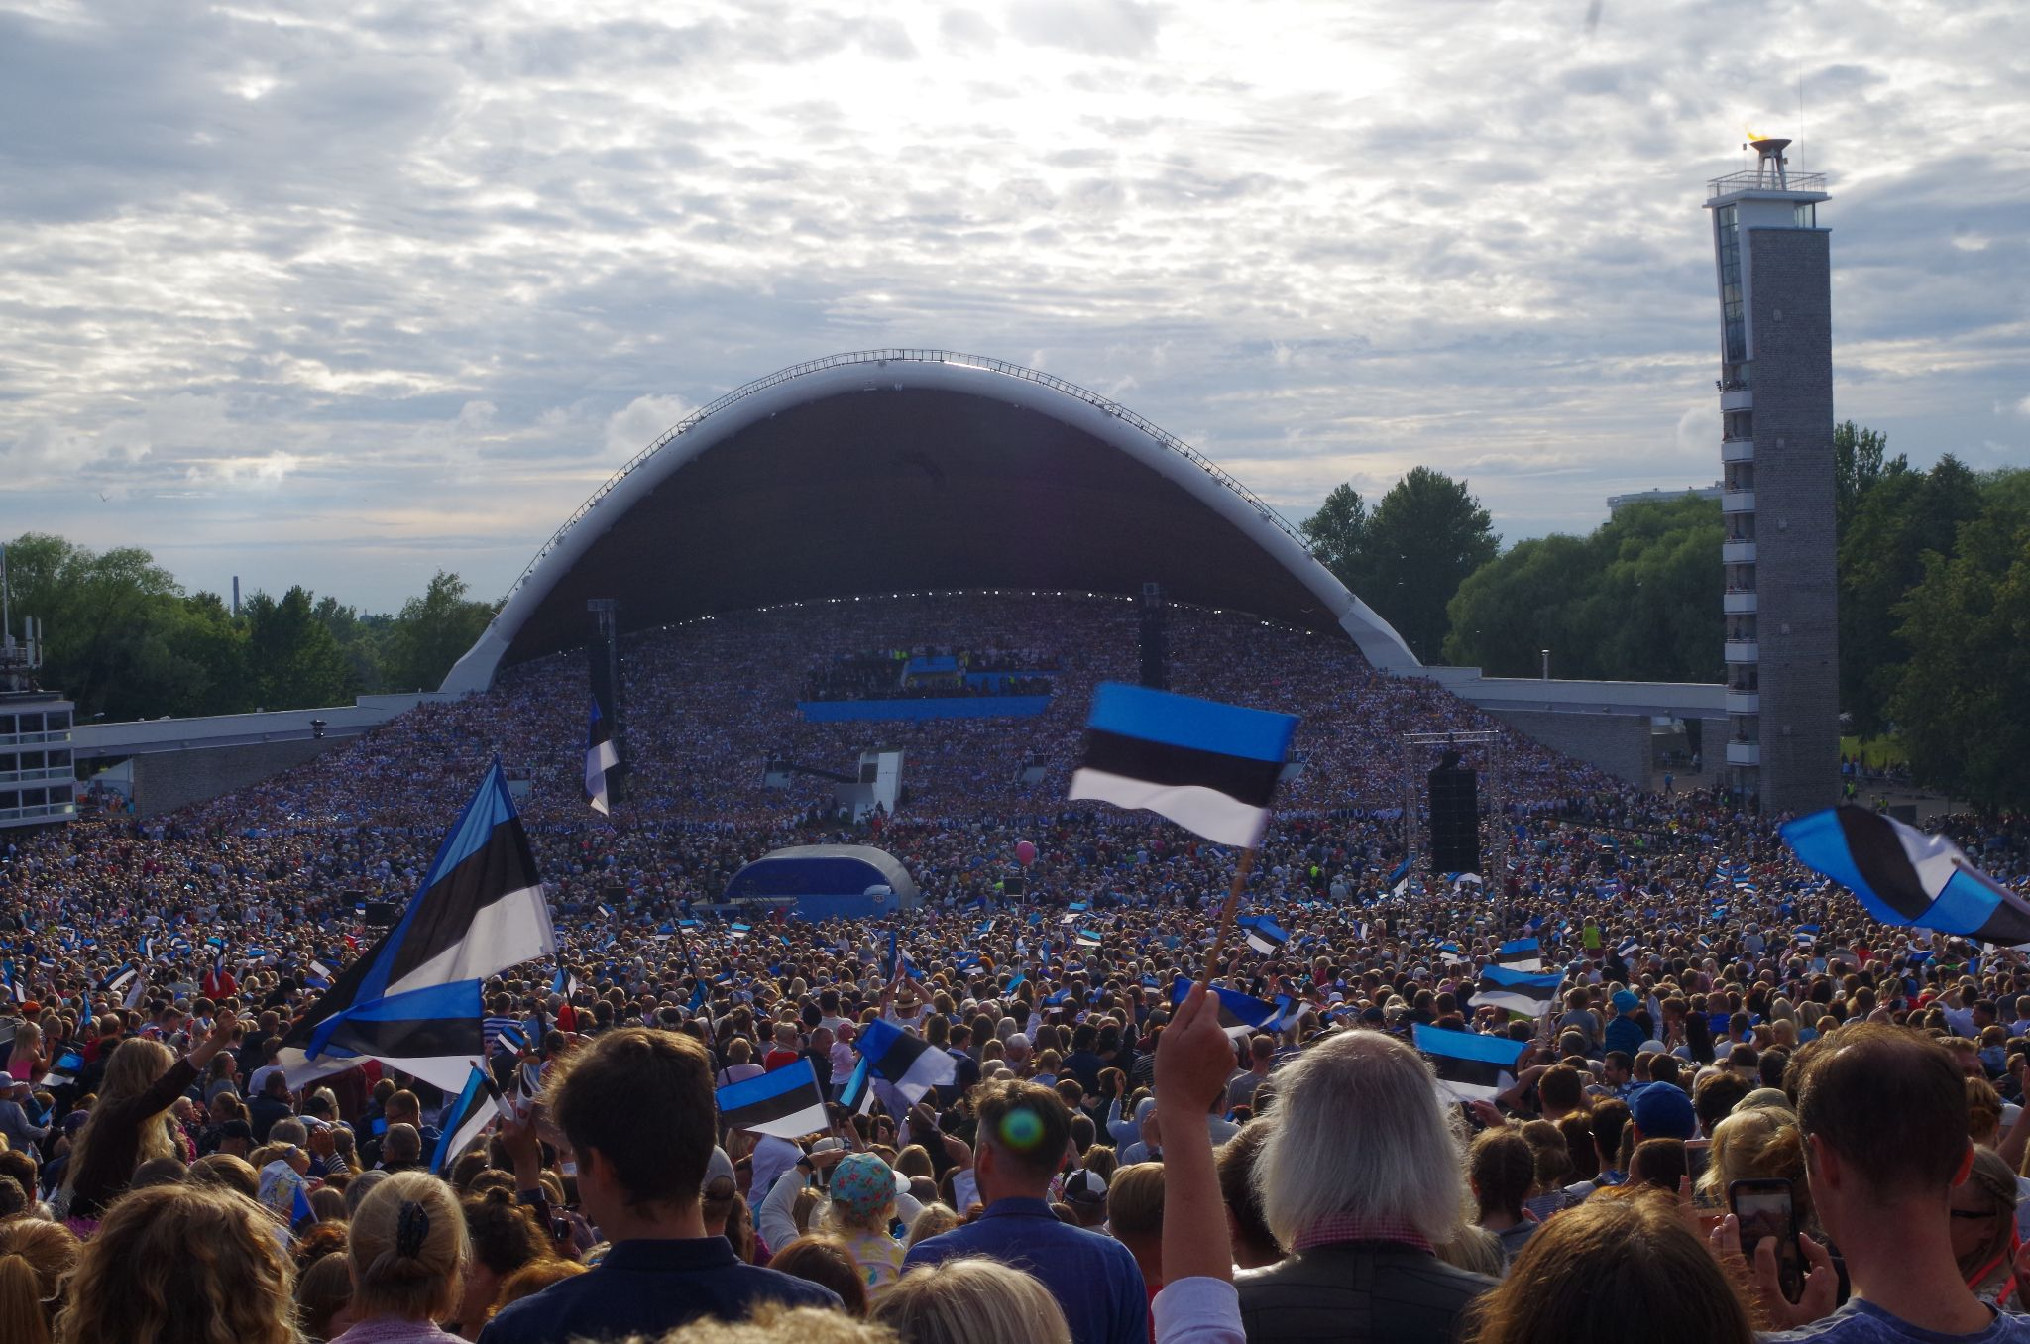
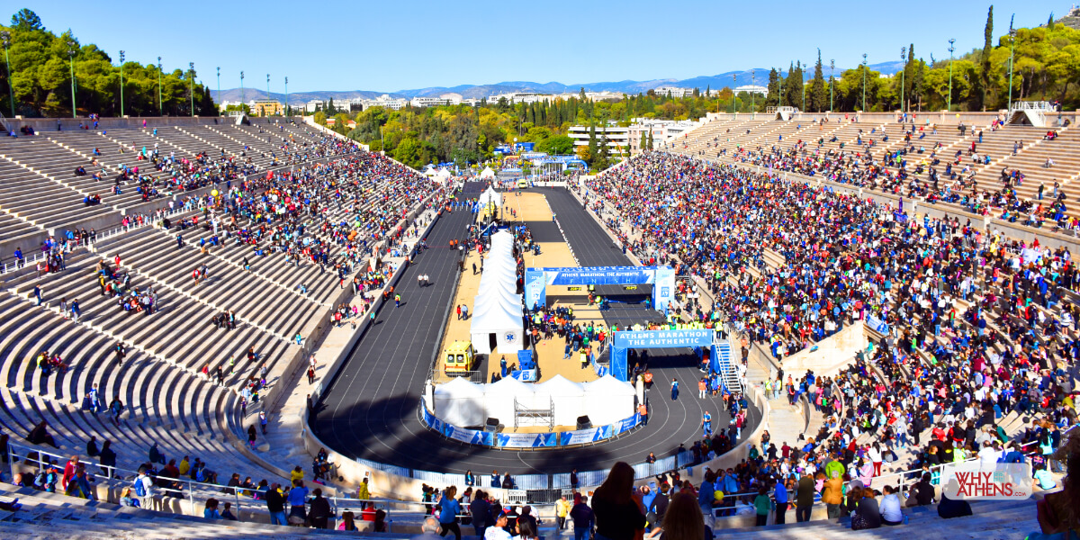
  QUELQUES DÉFINITIONS ET CONCEPTS
3. Le rôle du patrimoine dans le développement d'un sentiment d'appartenance au sein des communautés - quelques exemples
Estonie :
Le festival de la chanson estonienne, qui rassemble des dizaines de milliers de personnes pour chanter des chansons traditionnelles estoniennes, est l'un des événements culturels les plus importants d'Estonie. Il a historiquement joué un rôle dans l'unité de la nation et dans le développement d'un fort sentiment d'appartenance et de fierté nationale.
Grèce :
Le festival panathénaïque de la Grèce antique, qui a été ravivé sous des formes modernes telles que le marathon d'Athènes, permet aux Grecs de renouer avec leur identité historique. Il favorise l'unité et l'appartenance par le biais d'une participation commune à des événements culturels et historiques.
Festival de la chanson estonienne
Par Metsavend - Travail personnel, CC BY-SA 4.0, https://commons.wikimedia.org/w/index.php?curid=80239355
La ligne d'arrivée du marathon d'Athènes est le stade panathénaïque. Photographie : Pourquoi Athènes

Slide 12
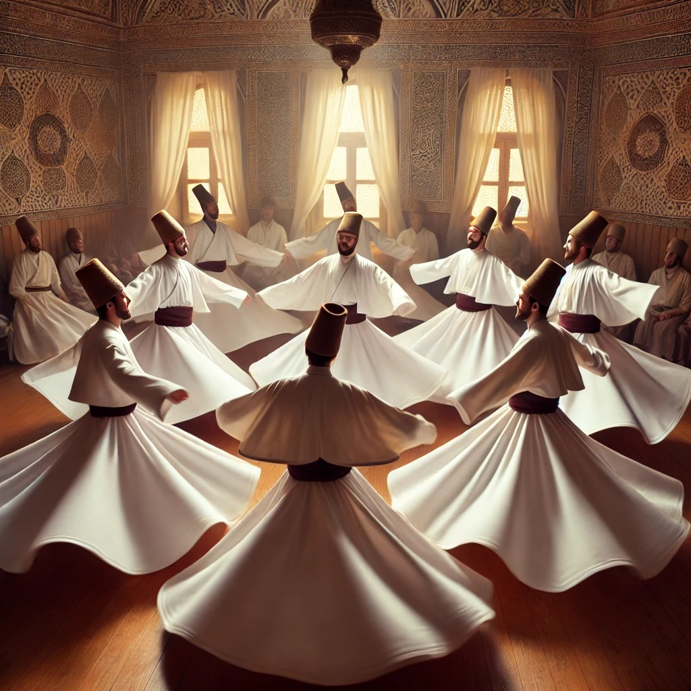
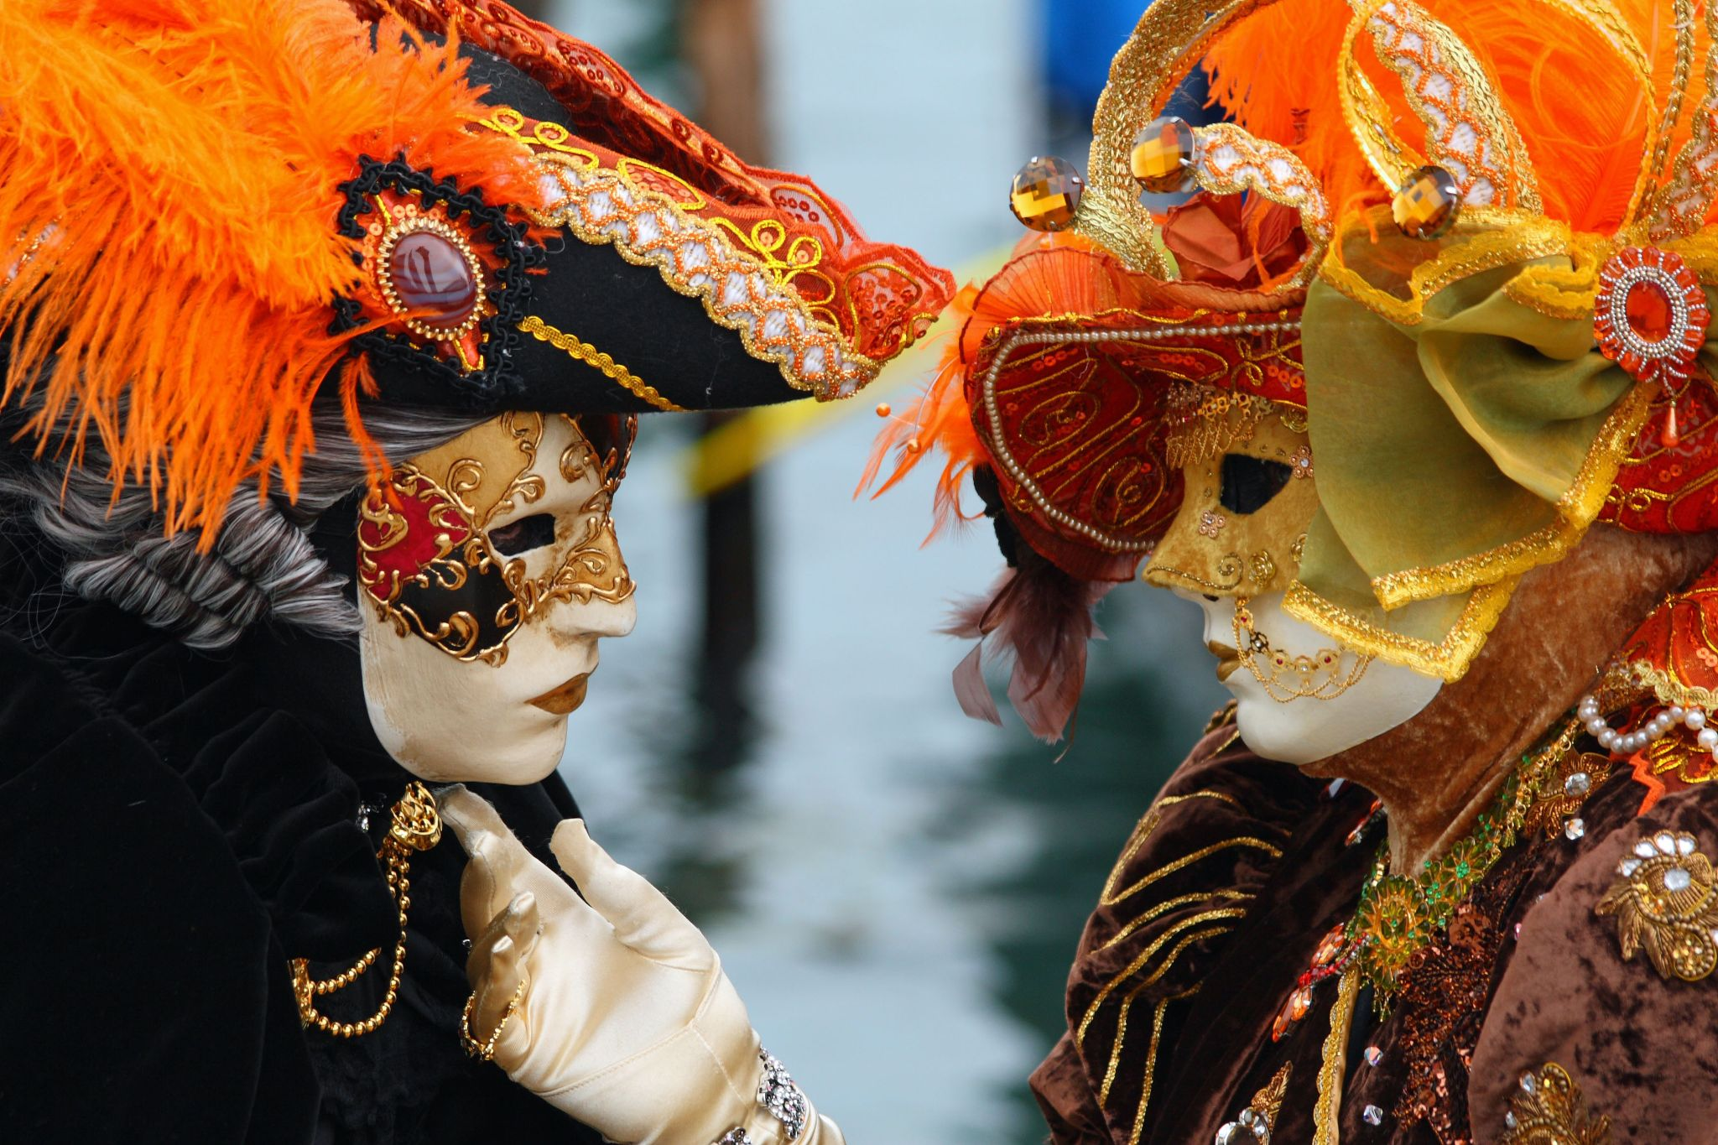
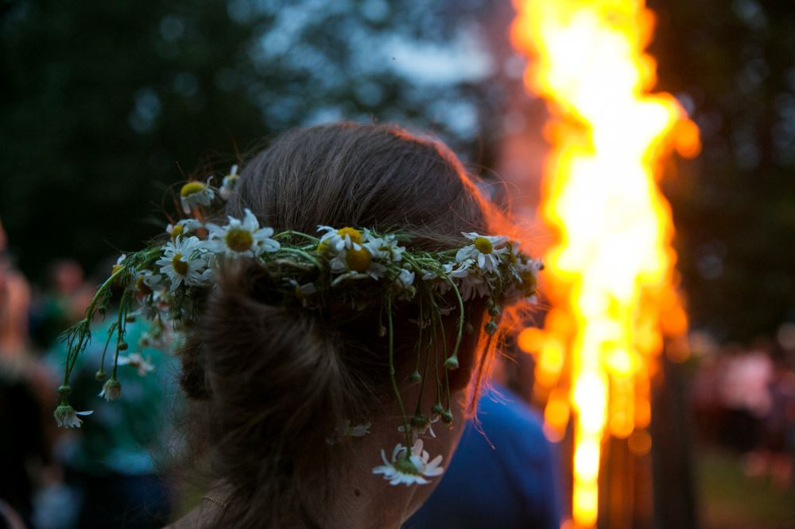
  QUELQUES DÉFINITIONS ET CONCEPTS
3. Le rôle du patrimoine dans le développement d'un sentiment d'appartenance au sein des communautés - quelques exemples
Turquie :
Les cérémonies des derviches tourneurs de Konya, enracinées dans le soufisme, sont un événement spirituel et culturel qui favorise un profond sentiment d'appartenance et de connexion parmi les participants. Ces cérémonies relient les gens à l'héritage islamique de la Turquie, créant une expérience communautaire partagée.
Italie :
Le carnaval de Venise est une tradition séculaire qui continue à rassembler les Vénitiens et les visiteurs, célébrant l'histoire, l'art et l'identité uniques de la ville. Le port de masques et de costumes traditionnels renforce la fierté locale et crée un sentiment d'unité et d'appartenance.
Lituanie :
Le Joninės (jour de la Saint-Jean) ou festival Rasos est une ancienne célébration du milieu de l'été en Lituanie, au cours de laquelle les communautés se rassemblent pour célébrer avec des feux de joie et des rituels folkloriques. Cet événement permet aux Lituaniens de renouer avec leurs racines païennes et de renforcer leur sentiment d'appartenance grâce à des traditions culturelles partagées.
Derviches tourneurs
Généré par l'IA
Carnaval de Venise
Par Frank Kovalchek d'Anchorage, CC BY 2.0, https://commons.wikimedia.org/w/index.php?curid=13290679
Auteur inconnu - C0, https://commons.wikimedia.org/w/index.php?curid=91511482

Slide 13
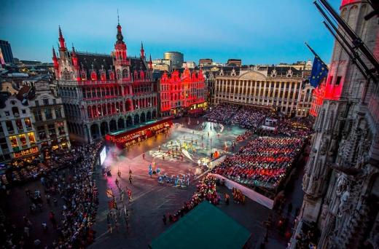
  Bonnes pratiques sur le sentiment d'appartenance
Le festival Ommegang à Bruxelles
La fête d'Ommegang à Bruxelles est une célébration séculaire qui remonte au XIVe siècle et qui était initialement organisée en l'honneur d'une procession religieuse. Aujourd'hui, cette fête est devenue une reconstitution vivante des traditions médiévales, avec des costumes historiques, des défilés et des spectacles sur la Grand-Place de Bruxelles, un site classé au patrimoine mondial de l'UNESCO.
Ce festival symbolise la riche identité historique de la Belgique et favorise un sentiment d'appartenance partagé par les participants.
L'Ommegang reflète également le tissu multiculturel de la Belgique, comblant son fossé linguistique (néerlandais, français et allemand) en célébrant un héritage commun. Cet événement public offre l'occasion d'explorer la manière dont les traditions historiques façonnent l'identité belge moderne, en rassemblant des communautés de régions et d'origines différentes. Il souligne l'importance des festivals et du patrimoine pour créer l'unité, la fierté et la continuité dans la formation de l'identité nationale, en particulier dans un pays caractérisé par la diversité linguistique et culturelle comme la Belgique.
Source, Image gratuite, https://www.brussels.be/ommegang

Slide 14
  Bonnes pratiques sur le sentiment d'appartenance
Comment le festival Ommegang à Bruxelles renforce-t-il l'identité et l'engagement de la communauté ?
Le festival d'Ommegang à Bruxelles est un outil puissant pour renforcer l'identité et l'engagement de la communauté à plusieurs égards, en particulier dans le contexte de la diversité linguistique et culturelle de la Belgique.
Célébration d'un patrimoine commun : Le festival d'Ommegang s'appuie sur une riche tradition historique qui remonte au 14e siècle. Ce récit historique partagé offre aux Belges un ancrage culturel commun, permettant à des personnes d'origines linguistiques et régionales différentes de se rapprocher par le biais d'une mémoire collective. Il renforce le sentiment d'appartenance à un patrimoine national qui transcende les divisions régionales.
Intégration multiculturelle : La Belgique se caractérise par un paysage linguistique complexe, avec le néerlandais, le français et l'allemand comme langues officielles. Le festival Ommegang, célébré sur l'emblématique Grand-Place de Bruxelles, transcende ces frontières linguistiques en se concentrant sur l'identité historique de la Belgique, qui est un élément unificateur pour tous les Belges. L'approche inclusive du festival rassemble des personnes de différentes régions, encourageant l'interaction, la compréhension mutuelle et une appréciation partagée de la diversité culturelle de la Belgique. Cela contribue à renforcer le sentiment d'unité dans un pays où les divisions linguistiques et culturelles peuvent parfois conduire à des tensions politiques.
Participation et engagement du public : Le festival d'Ommegang n'est pas seulement un spectacle pour les touristes ; il implique activement les communautés locales par le biais de représentations, de défilés et de célébrations publiques. Les participants aux reconstitutions historiques viennent souvent de différentes régions belges, reflétant ainsi le tissu multiculturel du pays. En impliquant le public dans le festival, que ce soit en tant qu'artistes, organisateurs ou spectateurs, l'événement renforce les liens communautaires. Cette participation active à des traditions communes nourrit la fierté civique et renforce le sentiment d'identité collective.

Slide 15
  Bonnes pratiques sur le sentiment d'appartenance
Comment le festival Ommegang à Bruxelles renforce-t-il l'identité et l'engagement de la communauté ?
4. Symbole de continuité et de fierté nationale : Le festival agit comme un symbole vivant de continuité, reliant le passé au présent. Il souligne l'importance de préserver les traditions et de les transmettre aux générations futures. Cela permet de maintenir un sentiment de continuité dans l'identité nationale de la Belgique, malgré les changements et les défis modernes. Ce faisant, l'Ommegang encourage la fierté nationale et la solidarité, en offrant un espace où la conscience historique croise l'identité belge contemporaine.
5. Représentation de diverses origines : Au fil du temps, l'Ommegang s'est développé pour refléter la pluralité culturelle de la Belgique et de Bruxelles, qui est un creuset de différentes ethnies et nationalités. Bruxelles elle-même est l'une des villes les plus cosmopolites d'Europe. L'Ommegang s'est modernisé au fil des ans pour s'assurer qu'il reste adapté à la société belge contemporaine, qui est de plus en plus diversifiée. Bien que le festival conserve ses racines médiévales, un effort conscient est fait pour le présenter d'une manière qui résonne avec les valeurs modernes d'inclusion, de tolérance et de multiculturalisme.
6. Tourisme culturel et visibilité internationale : Au-delà de l'engagement local, le festival d'Ommegang attire des touristes internationaux, mettant en valeur le patrimoine belge sur la scène mondiale. Cela stimule le tourisme culturel et renforce la position de Bruxelles en tant que capitale culturelle européenne. La visibilité internationale renforce la fierté des habitants pour leurs traditions uniques et favorise un plus grand sentiment d'appartenance à un héritage culturel et historique mondialement reconnu.

Slide 16







2023-1-EE01-KA220-ADU-000150753
Merci pour votre attention
PARTENAIRES
Ce projet a été financé avec le soutien de la Commission européenne. Le contenu reflète uniquement les opinions de l'auteur et la Commission ne peut être tenue responsable de l'utilisation qui pourrait être faite des informations contenues dans ce document.

